Slide 1


Slide 2


Estructura de comandos
Las opciones son modificadores el comportamiento del comando, que pueden hacer que solo presente una información determinada o que la presente de una u otra forma
Los argumentos en cambio, le indican al comando sobre qué objeto se debe ejecutar la acción, por ejemplo el nombre de un archivo, un directorio, la terminal, un usuario específico, etc.

Slide 3
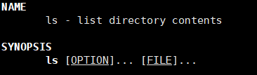
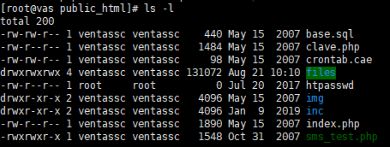
TRABAJANDO CON ARCHIVOS
Listar con atributos
Listar todos los archivos con atributos , recursivo

Slide 4





TRABAJANDO CON ARCHIVOS
Moviéndose entre directorios
Crear directorio
Mostrando la ruta actual
Crear jerarquía de directorios
Creando archivo
Eliminando directorio
Eliminando archivo
Eliminando Forzado(no interactivo)
PRACTICA

Slide 5
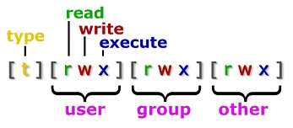
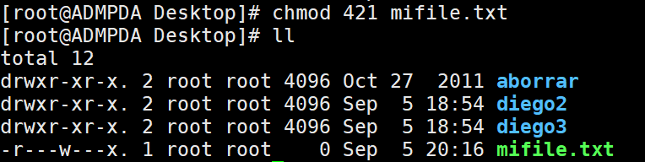
Permisos de archivos
4 -> lectura
2 -> escritura
1 -> ejecución
chmod [opciones] permisos archivo[s]

